Slide 1
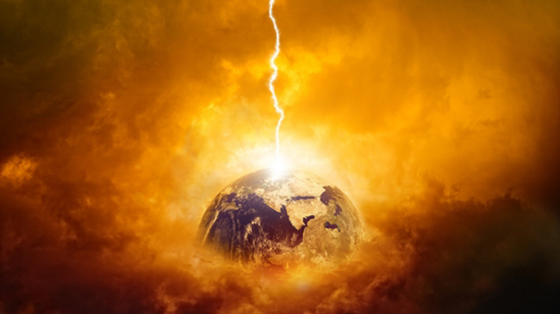
复活和审判审判
160
获得新肉体
被问责
Dr. Rick Griffith • 博士 • 新加坡神学院 • BibleStudyDownloads.org

Slide 2

那只有一
个吗？
160
"在那个大
审判日"

Slide 3
约翰福音 5：28-29 (CNVS)
160
"²⁸ 你们不要把这事看作希奇，因为时候将到，那时所有在坟墓里的都要听见他的声音， ²⁹ 并且都要出来；行善的复活得生命，作恶的复活被定罪."
但这些经文是否教导说义人和恶人的复活会同时发生？

Slide 4
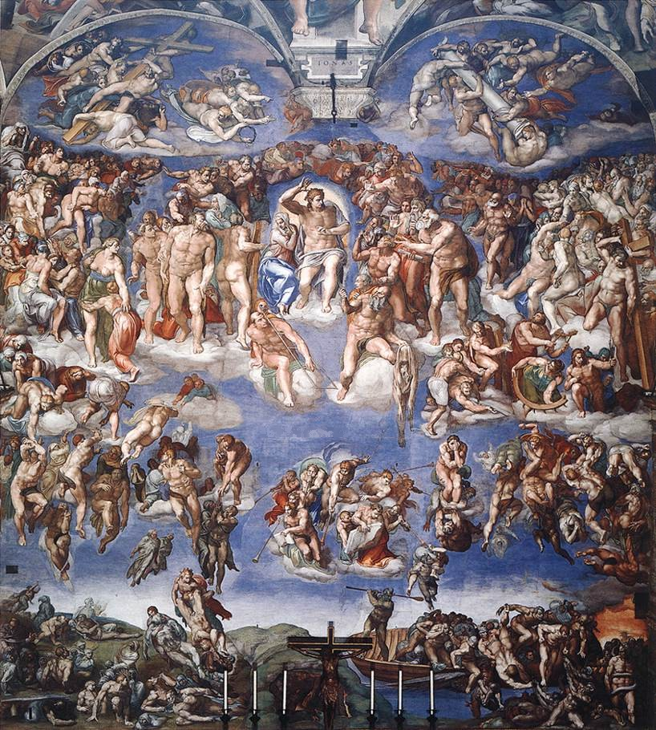
最后的
审判
160
是否有米开朗基罗描述的一般判断？
西斯廷教堂, 1541
Notes:
有一般判断吗？正如米开朗基罗所描绘的那样？

Slide 5
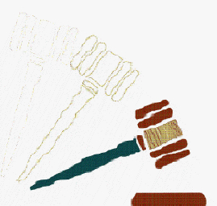
然而，圣经预言还有七个
未来的审判…
160
听起来很奇怪？
Notes:
Tīng qǐlái hěn qíguài?

Slide 6
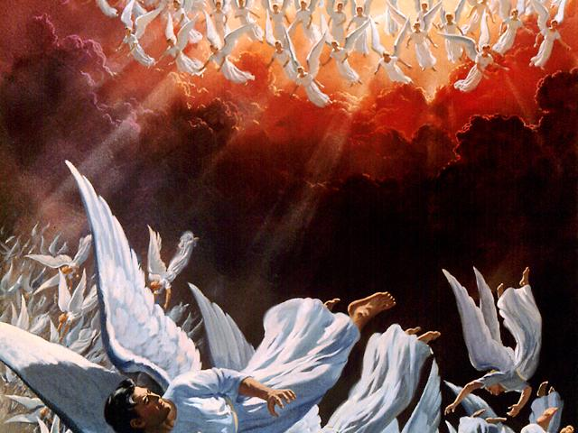
路西法和恶魔审判
(彼得后书2:4; 犹大书 6)

Slide 7
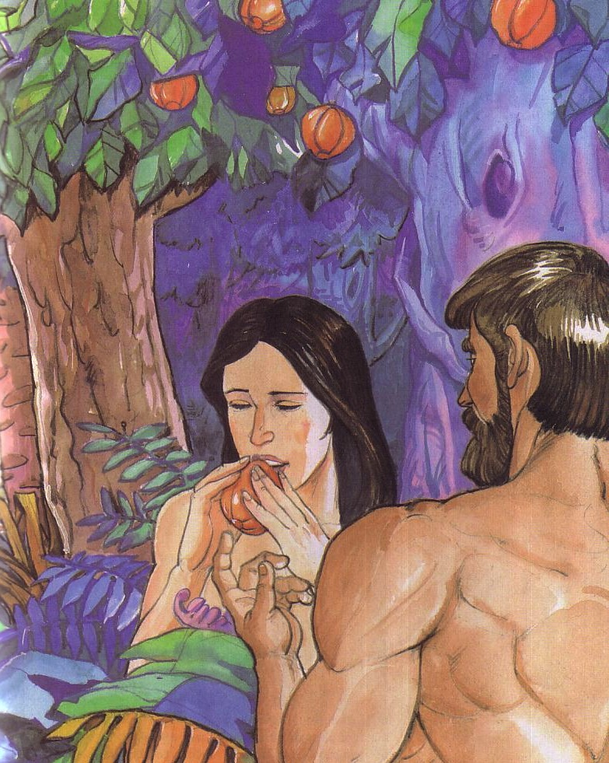
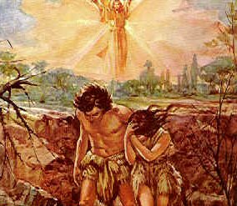
罪在伊甸园
160
创世纪 3
Notes:
5/5000

Slide 8
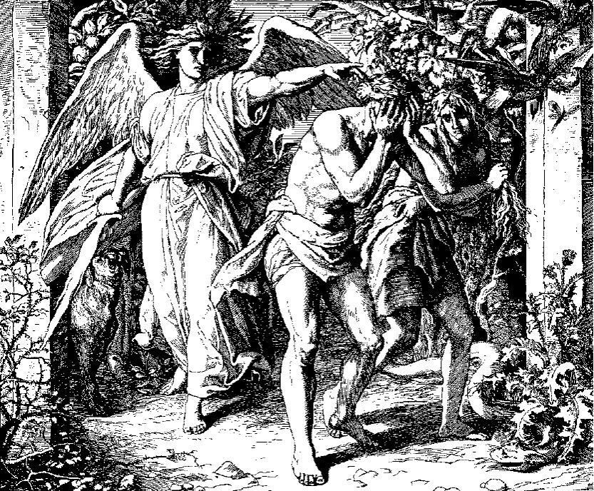
亚当与夏娃被逐出伊甸园

Slide 9
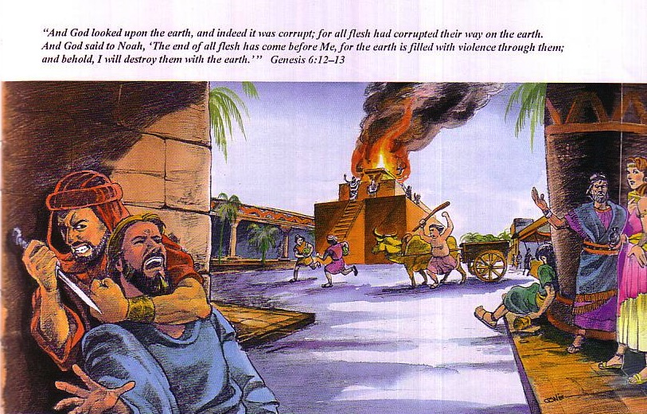
洪水的判断
160
神观看大地，看见世界已经败坏了；全人类在地上所行的都是败坏的. 神对挪亚说：“在我面前全人类的尽头已经来到，因为地上由于他们的缘故满了强暴。看哪，我要把他们和世界一起毁灭。 " (创世记 6:12-13 CNVS).

Slide 10
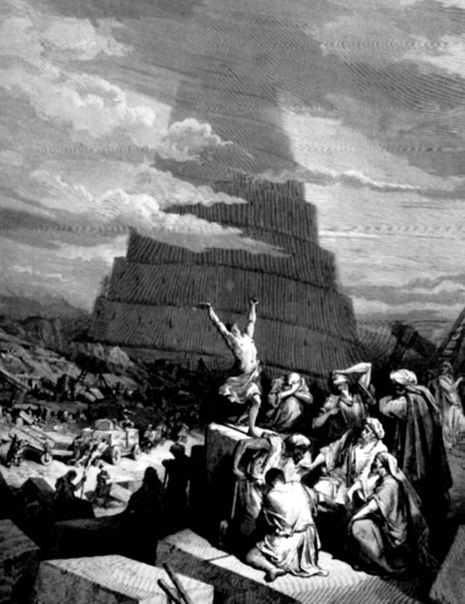
在巴贝尔上帝再次判断
人类的基础心脏
160
创世记 11
Notes:
17/5000

Slide 11
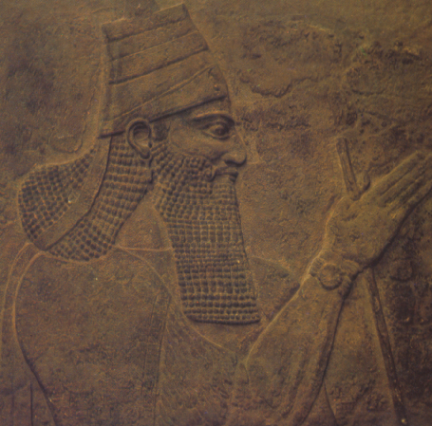
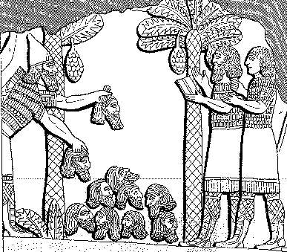
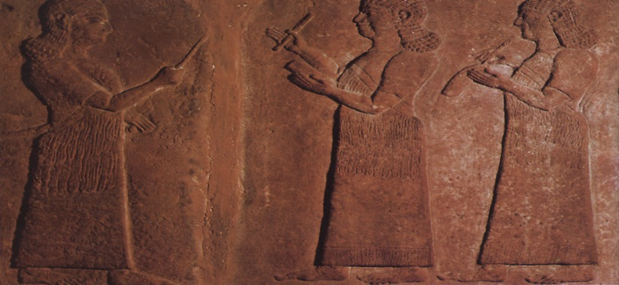
Downfall of Samaria
160
撒玛利亚
的
是失陷
Notes:
撒玛利亚失陷

Slide 12
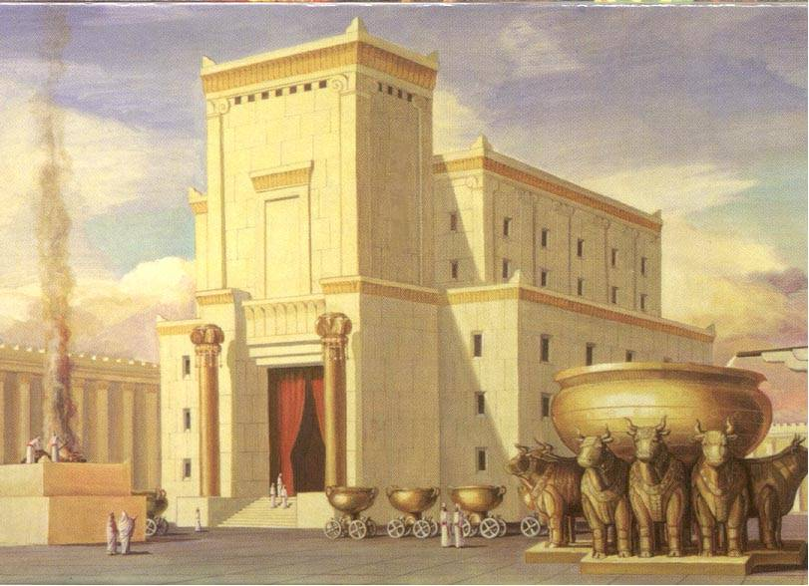
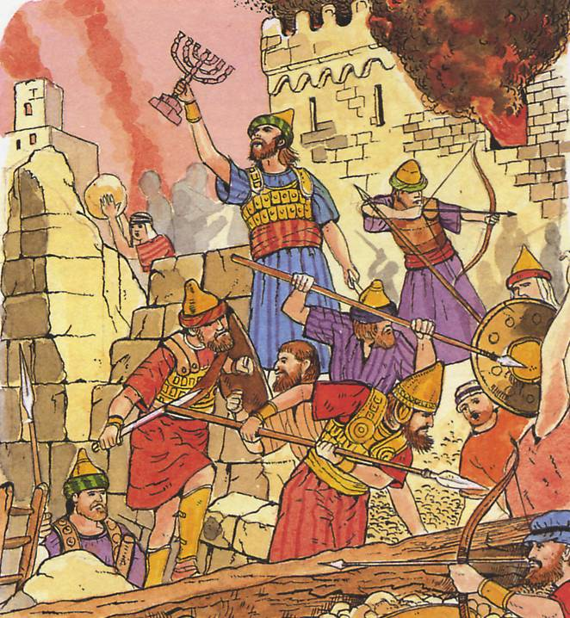
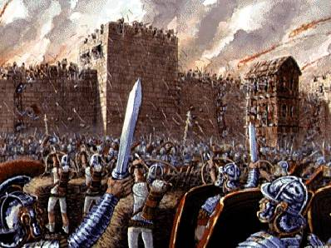
Downfall of Jerusalem
160
耶路撒冷
的
垮台

Slide 13

Terminator 2 Judgment Day
160
终结者2 审判日

Slide 14
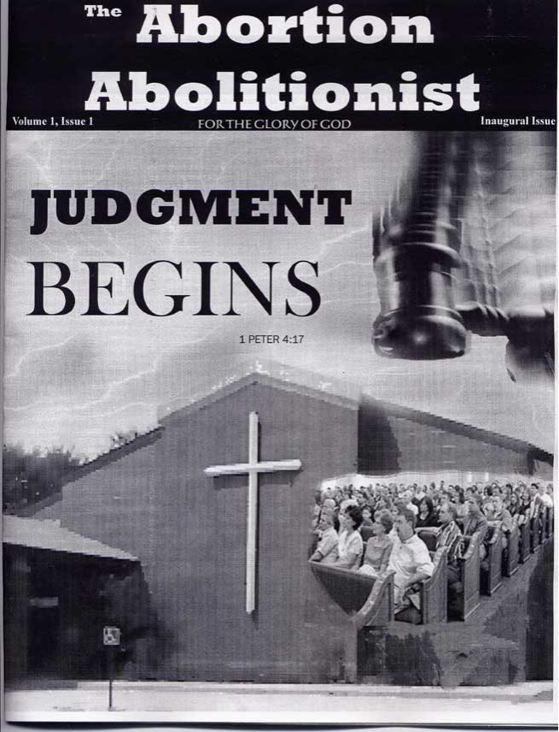
上帝现在已经判断了罪
堕胎废奴主义者
160
"神的震怒，从天上向所有不虔不义的人显露出来，就是向那些以不义压制真理的人显露出来"
(罗马书 1:18 (CNVS))
第1卷第1期
为上帝的荣耀
就职出版物
审判
开始了
彼得前书 4:17

Slide 15

审判的内容
337
 | 印记 | 号角 | 碗
1 | 白色 ：征服者 | 雹与火 : 1/3 的树和青草 | 疮
2 | 红色：战争 | 火 : 1 / 3的海洋生物 | 海变成血
3 | 黑色：饥荒 | 星：1/3 的泉源 | 泉源變血
4 | 苍白 : 死亡 | 黑暗：1 / 3太阳，月亮，星星 | 太阳灼伤人
 |  | （号角5-7的困境)
5 | 对殉道者再保证 | 灾难 ＃1：蝗虫 | 兽的王国黑暗
6 | 愤怒：地震 , 奇迹 | 祸＃2：幼发拉底河准备 | 幼发拉底河枯竭
 | (144,000 受印 ) | (号角#7 = 神秘)
7 | 1/2小时的沉默 | 灾难＃3：胜利在即 | 地震和冰雹
马太福音 24:5-9类似印的审判:
骗子 (第 5 节)
马
打仗 (第 6-7a节)
饥荒 (第 7b 节)
死亡 (第 9 节)
地震 (第 7c 节)
灾难
Adapted from Robert Gromacki, NT Survey and H. Wayne House, Chronological & Background Charts of the NT, 19
Notes:
15

Slide 16
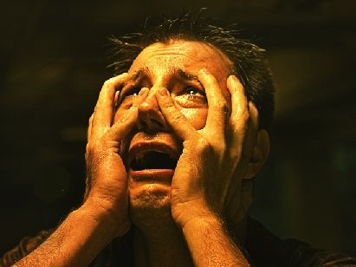
现在关于七个未来的
审判…
160

Slide 17
末世事件时序
473
白色
大宝座
(启 20:11-14)
圣徒被提
(提前 4:13-18)
主再来(亚 14:3-5)
教会时期
大灾难
(亚 14:1-2)
千禧年
(亚14:6-21)
歌革和玛各
(哈米吉多顿)
(结 38–39)
歌哥革和玛各
的重现
(启 20:7-10)
Notes:
17

Slide 18
复活和判断
439
R = 4 组复活
J = 7判断组
欢天喜地
第二次降临
R
2R
R
大白
宝座
J
4J
2J
教会时期
苦难
千年
战役
大决战
战役
歌革和玛

Slide 19

基督的审判台前
439
奖赏由基督的信徒
(林后. 5:10)
在着迷
(贴前. 4:17)
奖励的奖励或损失
（未得救）

Slide 20

基督的第二次再来
160

Slide 21
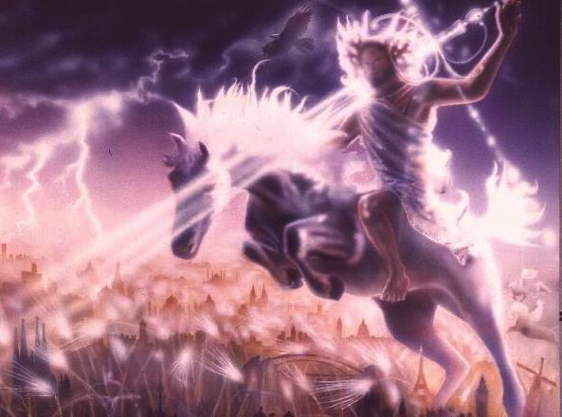
“有一把利剑从他口中吐出来，他要用这剑击打列国”
(启示录19:15a)
Notes:
21

Slide 22
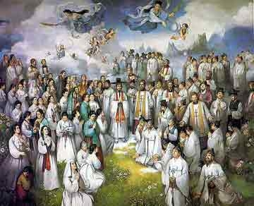
旧约圣徒的审判
160
"那时保护你同胞的伟大护卫天使米迦勒必站起来；并且必有患难的时期，是立国以来直到那时未曾有过的。那时你的同胞中名字记录在册上的，都必得拯救。 ² 必有许多睡在尘土中的人醒过来，有的要得永生，有的要受羞辱，
永远被憎恶。 ³ 那些有智慧的必发光，好象穹苍的光体；那些使许多人归义的必发光，如同星星，直到永永远远。"
(但以理 12:1-3 CNV).

Slide 23
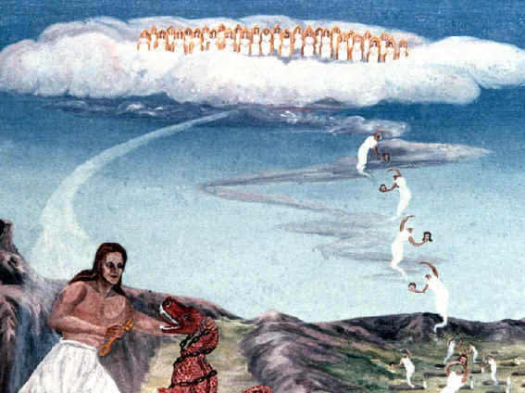
灾难圣徒的审判
160
⁴我又看见一些宝座，有人坐在上面，他们得了审判的权柄。我也看见那些因为替耶稣作见证，并且因为 神的道而被斩首的人的灵魂。他们没有拜过兽或兽像，也没有在额上或手上受过兽的记号。他们都复活了，与基督一同作王一千年。… 他们还要作 神和基督的祭司，与他一同作王一千年。“
(启示录 20:4, 6b).

Slide 24
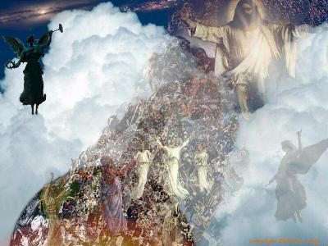
对以色列国的审判
160
"你们说：我们要像列国的人，像列邦的各族一样去事奉木头和石头。你们心里所起的这意念，必不能成就… 34我必用大能的手，伸出来的膀臂，以及倒出来的烈怒，把你们从万族中领出来，从你们所分散到的列邦招聚你们。
35 我要把你们带到万族的旷野，在那里当面审判你们。 36 我怎样在埃及地的旷野审判你们的祖先，也必怎样审判你们。这是主耶和华的宣告。 37 我必使你们从牧人的杖下经过，使你们进入盟约的约束。“
(以西结20:32, 34-37).
Notes:
³² "You say, 'We want to be like the nations all around us, who serve idols of wood and stone.' But what you have in mind will never happen. ³³ As surely as I live, says the Sovereign Lord, I will rule over you with an iron fist in great anger and with awesome power. ³⁴ And in anger I will reach out with my strong hand and powerful arm, and I will bring you back* from the lands where you are scattered. ³⁵ I will bring you into the wilderness of the nations, and there I will judge you face to face. ³⁶ I will judge you there just as I did your ancestors in the wilderness after bringing them out of Egypt, says the Sovereign Lord. ³⁷ I will examine you carefully and hold you to the terms of the covenant. ³⁸ I will purge you of all those who rebel and revolt against me. I will bring them out of the countries where they are in exile, but they will never enter the land of Israel. Then you will know that I am the Lord" (Eze 20:32-38 NLT).

Slide 25
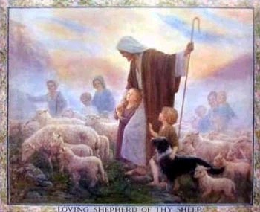
审判列国
(绵羊与山羊)
160
CNV 马太 25:31 "当人子在他的荣耀里，带着所有的使者降临的时候，他要坐在荣耀的宝座上。 32 万族要聚集在他面前，他要把他们彼此分开，好象牧羊人把绵羊和山羊分开一样： 33 把绵羊放在右边，山羊放在左边。 34 那时，王要对右边的说：‘蒙我父赐福的，来承受创世以来为你们预备好的国吧。"

Slide 26
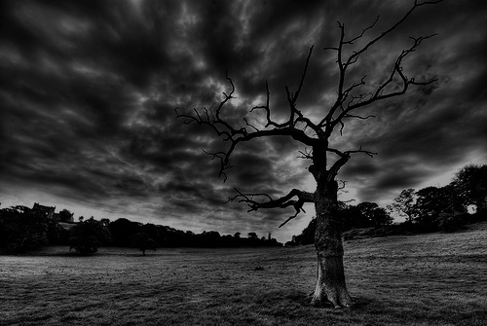
橄欖山的教導(太24–25)
78
Adapted from Mark L. Bailey, DTS class notes, 1986
第二次的再来(27-31):
天上的徵兆 (29-30)
人子的再来 (27, 30)
飛鳥的食物(28)
選民的拯救 (31)
憎惡的蒼凉
(15-20)
假基督與假先知
(23-26)
末世的徵兆
(4-8)
大災難
(9-14, 21-22)
列国的裁判
绵羊
山羊
與啟示錄相關性的經文
12:7-12
13:14
12:8-17
8:1–19:10
(太. 25:31-46)
6:1–8:5
19:11-21

Slide 27
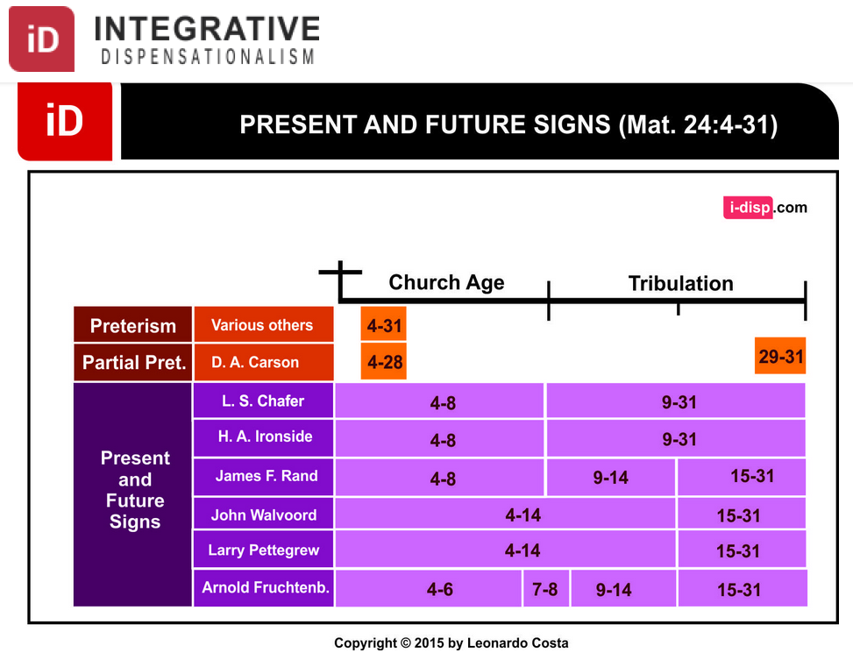
Dispensational Views on Matthew 24
综合时代论
当前和未来的迹象 马太福音 24:4-31
教会时期
灾难
过去派
各种其他人
局部过去派
D. A. Carson
D. A. 卡森
L.S. Chafer
L.S. 查福
前和未来的迹象
H.A. Ironside
H.A. 艾恩赛德
James F, Rand
詹姆斯 F. 兰德
John Walvoord
约翰沃尔沃德
Larry Pettegrew
拉里佩特格鲁
Arnold Fruchtenb
阿诺德·弗鲁赫特博姆
Notes:
Leonardo Costa, “The Fulfillment of Matthew 24:4-31 in Dispensational Tradition,” Integrative Dispensationalism website
http://i-disp.com/the-fulfillment-of-matthew-244-31-in-dispensational-tradition/ accessed 24 July 2015

Slide 28
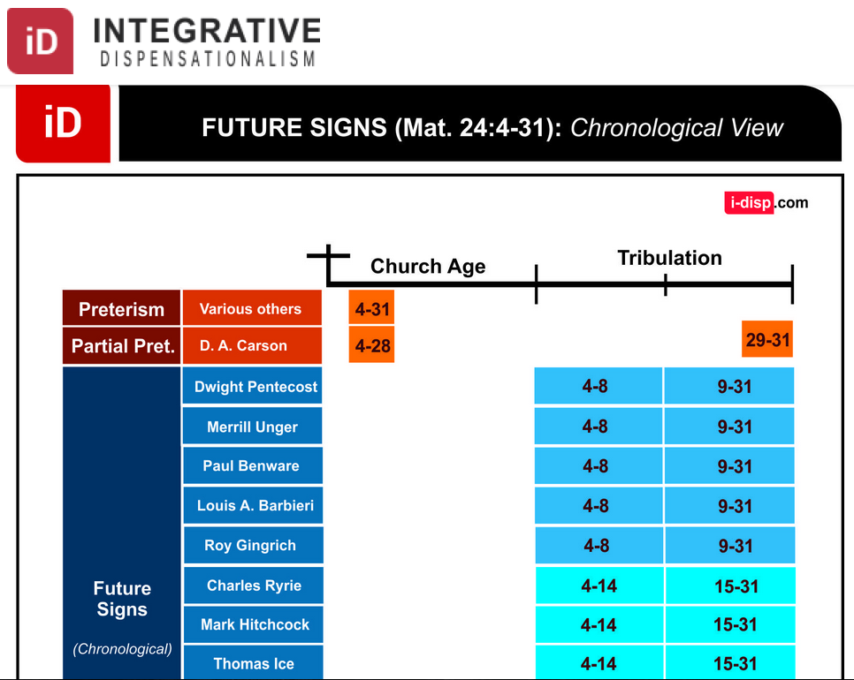
Dispensational Views on Matthew 24
综合时代论
未来的迹象(马太福音 24:4-31): 按时间顺序排列
教会时期
灾难
过去派
各种其他人
局部过去派
D. A. Carson
D. A. 卡森
未来的迹象
(按时间顺序
Dwight Pentecost 德怀特 潘德科斯
Merrill Unger 美林 昂格尔
Paul Benware
保罗 本威
Louis A. Barbieri
路易 巴比里
Roy Gingrich
罗伊 金里奇
Charles Ryrie
查尔斯 雷立
Mark Hitchcock
马可 希区柯克
Thomas Ice
多马 埃斯
Notes:
Leonardo Costa, “The Fulfillment of Matthew 24:4-31 in Dispensational Tradition,” Integrative Dispensationalism website
http://i-disp.com/the-fulfillment-of-matthew-244-31-in-dispensational-tradition/ accessed 24 July 2015

Slide 29
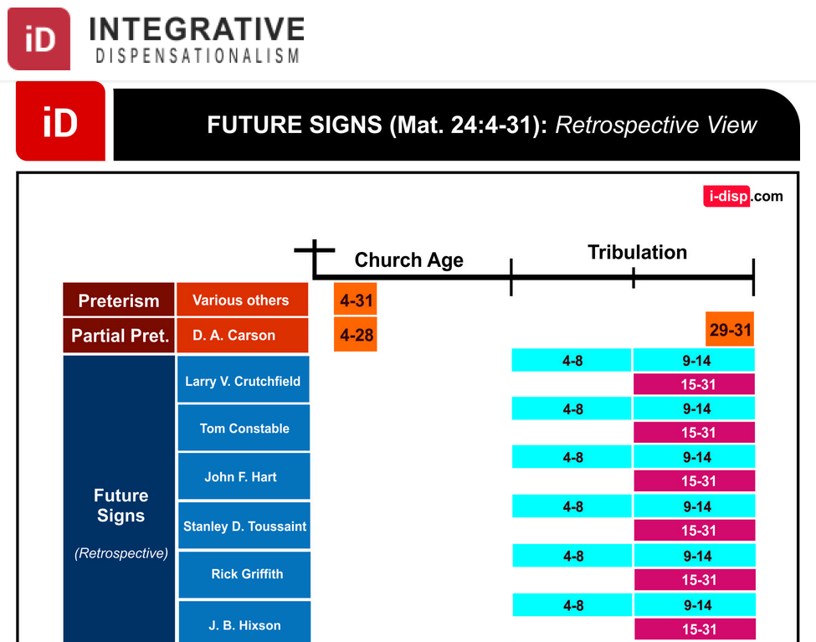
Dispensational Views on Matthew 24
综合时代论
未来的迹象(马太福音 24:4-31):回顾性
教会时期
灾难
过去派
各种其他人
局部过去派
D. A. Carson
D. A. 卡森
未来的迹象
(回顾性)
Larry V. Crutchfield
拉瑞 V. 克拉奇菲尔德
Tom Constable
汤姆 空洒布尔
John F. Hart
约翰 F. 哈特
Stanley D.Toussaint
斯坦利 D。 图森特
Rick Griffith
立克 可理飞氏
J. B. Hixson
J.B. 希克森
Notes:
Leonardo Costa, “The Fulfillment of Matthew 24:4-31 in Dispensational Tradition,” Integrative Dispensationalism website
http://i-disp.com/the-fulfillment-of-matthew-244-31-in-dispensational-tradition/ accessed 24 July 2015

Slide 30
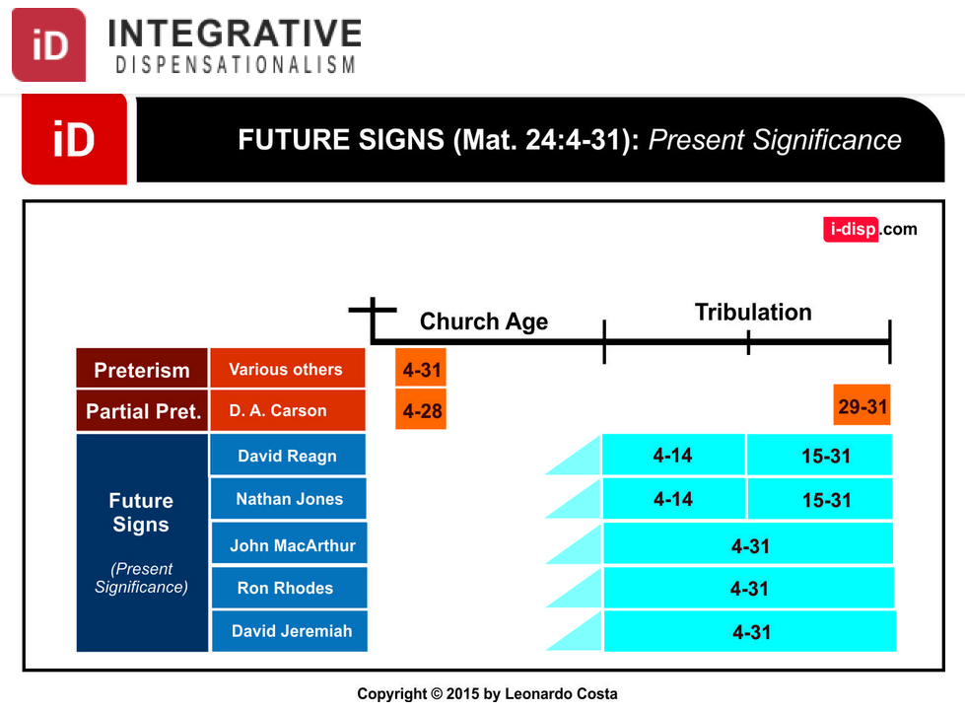
Dispensational Views on Matthew 24
综合时代论
未来的迹象(马太福音 24:4-31): 目前的意义
教会时期
灾难
过去派
各种其他人
局部过去派
D. A. Carson
D. A. 卡森
未来的迹象
(目前的意义)
David Reagn
大卫 里根
Nathan Jones
内森 琼斯
John MacArthur
约翰 麦克阿瑟
Ron Rhodes
罗恩 罗德斯
David Jeremiah
大卫 耶利米
Notes:
Leonardo Costa, “The Fulfillment of Matthew 24:4-31 in Dispensational Tradition,” Integrative Dispensationalism website
http://i-disp.com/the-fulfillment-of-matthew-244-31-in-dispensational-tradition/ accessed 24 July 2015

Slide 31
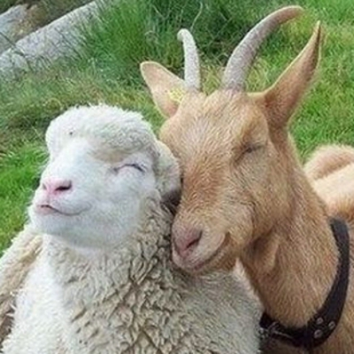
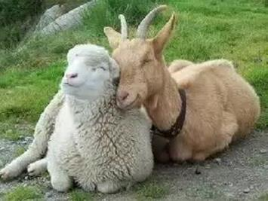
绵羊和山羊相同吗？

Slide 32
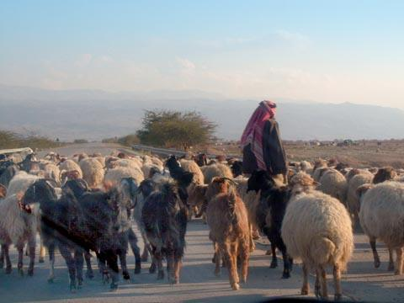
列国的裁判
“³¹ 当 人 子 在 他 荣 耀 里 、 同 着 众 天 使 降 临 的 时 候 ， 要 坐 在 他 荣 耀 的 宝 座 上 。
³² 万 民 都 要 聚 集 在 他 面 前 。 他 要 把 他 们 分 别 出 来 ， 好 像 牧 羊 的 分 别 绵 羊 山 羊 一 般 ”
(马太. 25:31-32).

Slide 33

判断生活外邦人
439
31“但是，当人子在他的荣耀，和所有与他的天使，那么他将坐在他荣耀的宝座。
32所有国家将聚集在他面前，他将作为一个牧人分开绵羊和山羊分开的人。 33他将右手放在绵羊和山羊在他的左边。
第34号“国王说他的权利，”来吧，你是我父赐福的，继承从创造的世界为你准备的王国“（太25:31-34 NLT）。

Slide 34
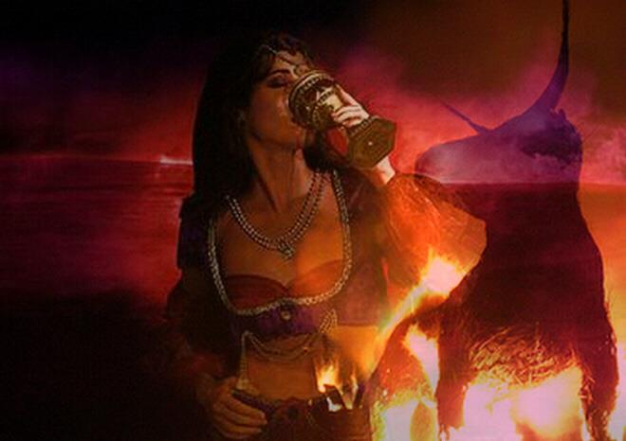
判断生活外邦人
439
41“国王将转向左侧，并说，'你走，你诅咒的人，进入那为魔鬼和他的恶魔所预备的永火。42因为我饿了，你不喂我。我渴了，你不给我喝。
43，我是一个陌生人，你不邀请我到你家。我赤身露体，你不给我衣服。我病了，在监狱里，你没有访问我。“
44“然后，他们会回答：”主啊，我们什么时候见过你饿了或渴了，或一个陌生人或赤身露体或生病或在监狱里，而不是帮助你吗？“
45“他会回答：”我实话告诉你，当你拒绝帮助这些我的兄弟姐妹中最小的，你拒绝帮助我。“46“他们会走成永恒的惩罚，但正义将进入永恒的生命”（太25:41-46 NLT）。

Slide 35
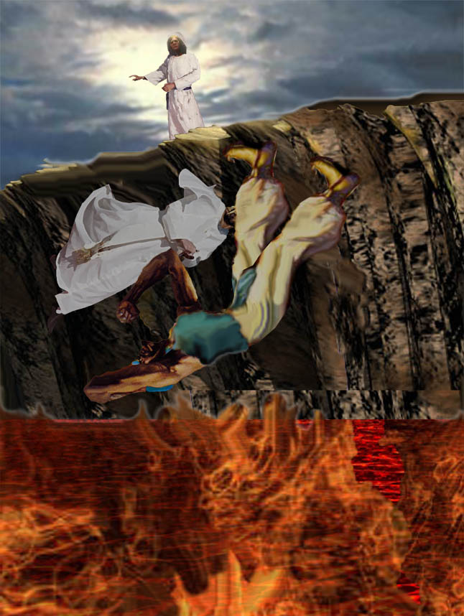
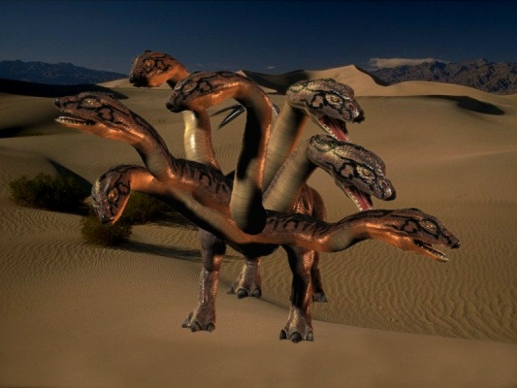
到硫磺的火湖里兽和假先知投(19:20)
417

Slide 36
启 示 录 20:4
4 我又看见几个宝座、也有坐在上面的、并有审判的权柄赐给他们．我又看见那些因为给耶稣作见证、并为 神之道被斩者的灵魂、和那没有拜过兽与兽像、也没有在额上和手上受过他印记之人的灵魂．他们都复活了、与基督一同作王一千年。

Slide 37
为什么我不赞同后期灾难推理？
1. 如果是后期灾难，则绵羊已经与山羊分开了（马太福音. 25:31-46).
R = 4 复活
J = 7 审判
圣徒被提
主再来
R
2R
R
白色大宝座
J
4J
2J
教会时期
大灾难
千禧年
Notes:
37

Slide 38
为什么我不赞同后期灾难推理？
2. 千禧年的一些人会死（以赛亚书65:20），但是一个后期的被提是给所有信徒一个荣耀的身体; 因此，有些人必须在大灾难中信靠基督，并在他们凡人的身体中进入千禧年.
R = 4 复活
J = 7 审判
圣徒被提
主再来
R
2R
R
白色大宝座
J
4J
2J
教会时期
大灾难
千禧年
Notes:
38

Slide 39
启 示 录 20:5-6
5 这是头一次的复活。其余的死人还没有复活、直等那一千年完了。
6 在头一次复活有分的、有福了、圣洁了．第二次的死在他们身上没有权柄．他们必作 神和基督的祭司、并要与基督一同作王一千年。

Slide 40
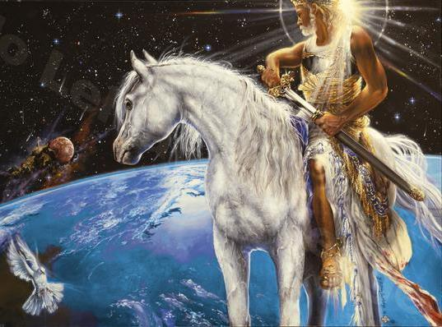
基督将赢得这场最后的战役
437

Slide 41
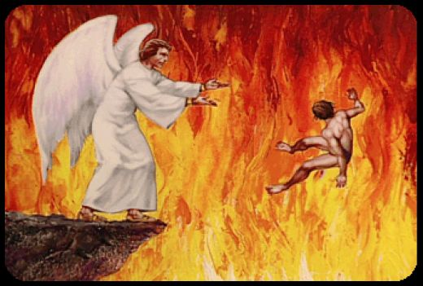
“任何人的名字没有被发现记录在生命之书被扔进火湖”（20:15）)
441

Slide 42
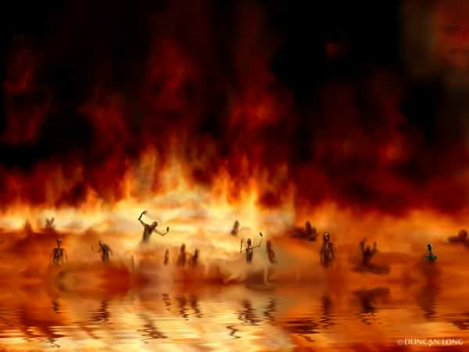
火湖
（20:14-15）
441

Slide 43
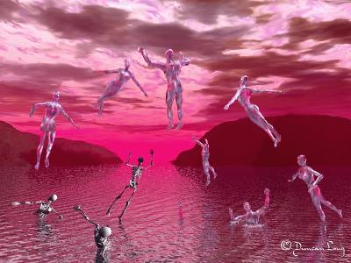
“于是海把其中的死人交出来，死亡和阴间也把其中的死人交出来”
(启示录 20:13)
160

Slide 44
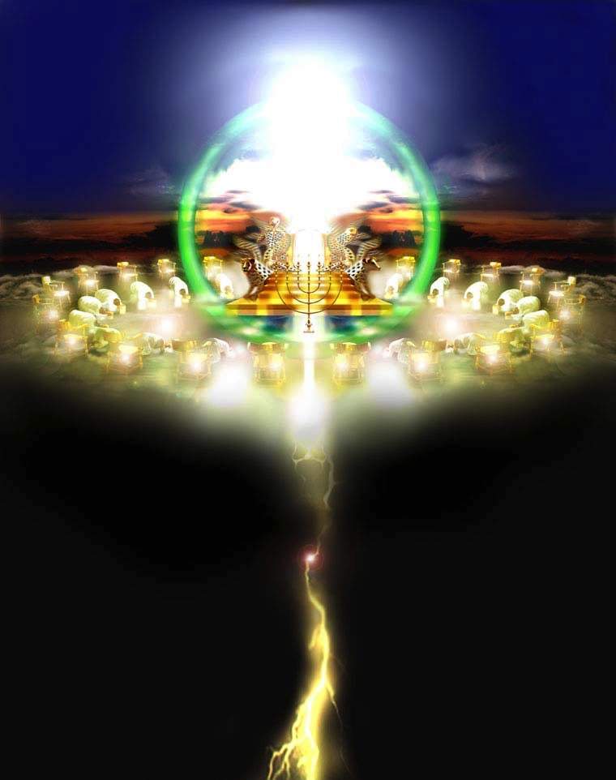
白色大宝座
(启示录 20:14-15)
160

Slide 45
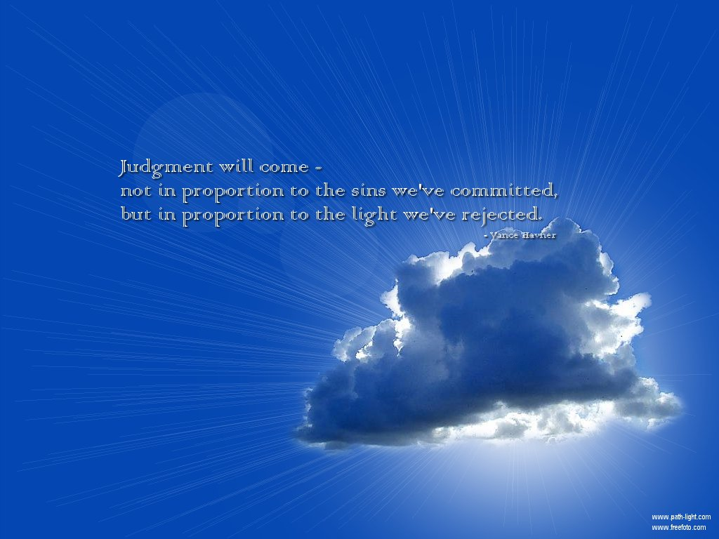
多少光？
160
审判将不会与我们所犯的罪成正比, 而是与我们所拒绝的光成正比.-
万斯 黑文纳Vance Havner

Slide 46
“对其中已经给出的，
就向谁多取要.”

Slide 47


末世论 • BibleStudyDownloads.org
免费获得该讲解!
圣经学习下载
Notes:
The explanation for free!
Future (Eschatology) link address

Slide 48
Black

